Slide 1
06-4
These materials are by the Kongki Ka Project and are made available to you under the terms of the Creative Commons Attribution ShareAlike license 4.0.
You have permission to share and redistribute these materials in any format and to make reasonable revisions and adaptations of this translation, provided that:
You include the above licence and source information.
If you redistribute these materials or create derivatives, you must distribute your contributions under the same license as the original.
The Holy Bible, Berean Standard Bible, BSB is produced in cooperation with Bible Hub, Discovery Bible, OpenBible.com, and the Berean Bible Translation Committee. This text of God's Word has been dedicated to the public domain.
Tibetan text is from the The Holy Bible in Modern Literary Tibetan, New Tibetan Bible translation.
This translation is made available under the terms of the Creative Commons Attribution-NonCommercial-NoDerivatives 4.0 International license.
Notes:
checked

Slide 2
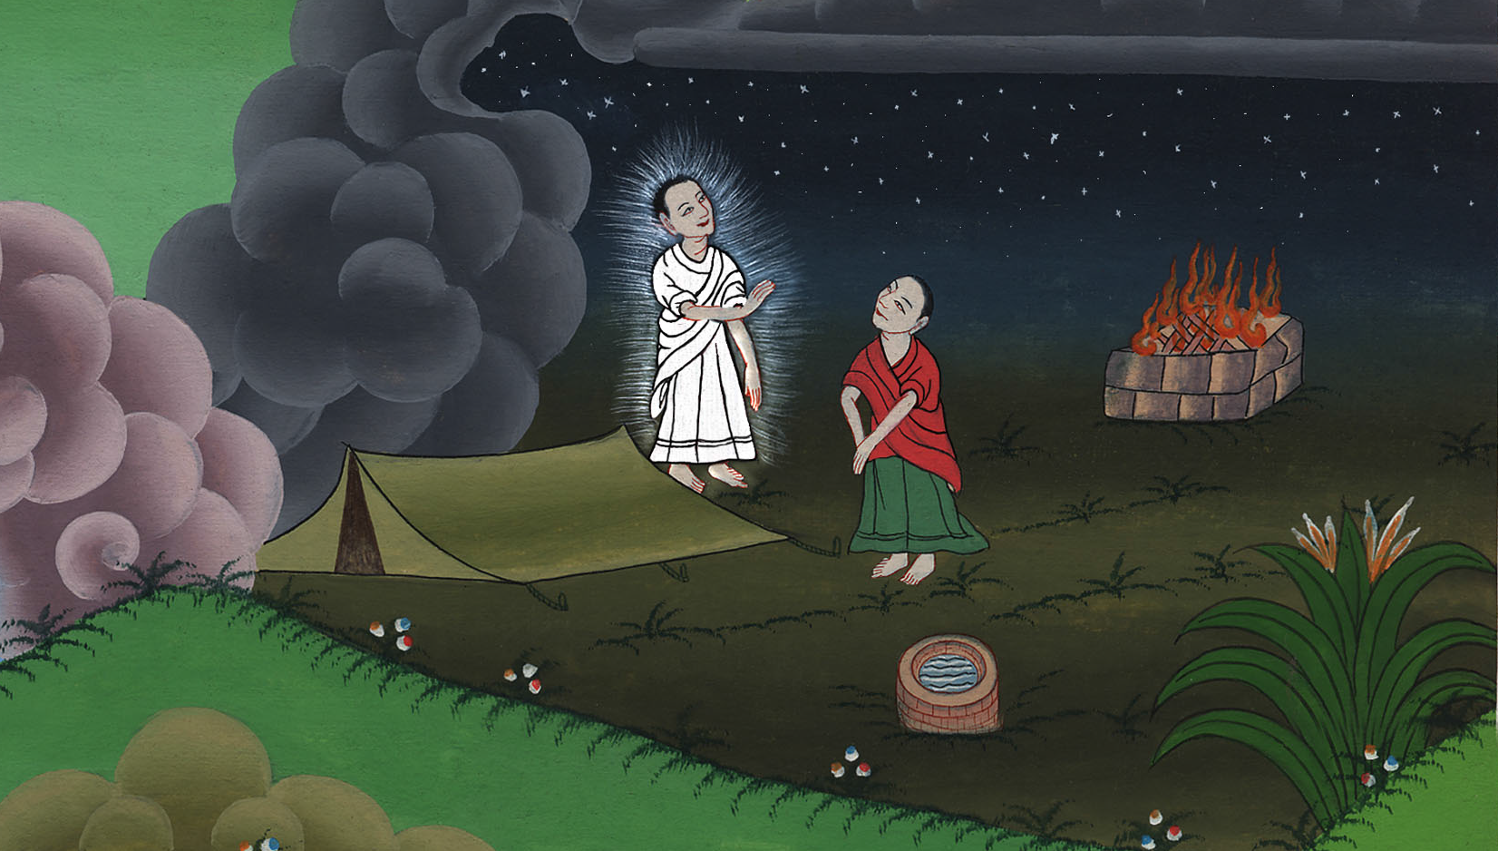
བཀོད་པ 26:1-6
ཨི་སཱག་གྷེ་རར་ཞེས་པའི་སར་གནས་པ།

Slide 3
God renews promise with Isaac – Gen 26:1-6
བཀོད་པ 26:1-6
ཨི་སཱག་གྷེ་རར་ཞེས་པའི་སར་གནས་པ།
Notes:
God renews promise with Isaac – Gen 26:1-6 (Right 2nd) ཨི་སཱག་གྷེ་རར་ཞེས་པའི་སར་གནས་པ།

Slide 4
བཀོད་པ 26:1-6
ཨི་སཱག་གྷེ་རར་ཞེས་པའི་སར་གནས་པ།
This work is licensed under a Creative Commons Attribution-ShareAlike 4.0 International License

Slide 5
26:1Now there was another famine in the land,(Isaac wanted to go to another area to get food)
1དེ་ཡང་ཨབ་ར་ཧམ་གྱི་དུས༌སུ། ཡུལ་དེར་མུ་གེ་བྱུང་མྱོང་བ་དང་དུས་འདིར་ཡང་མུ་གེ་བྱུང༌བས། ཨི་སཱག་ཅེས་བྱ་བ་གེ་རཱར་གྲོང་ཁྱེར་དང་ཕེ་ལེ་ཤེད་མི་རིགས་ཀྱི་རྒྱལ་པོ་ཨ་བི་མེ་ལེག་གི་དྲུང་དུ་སོང་བ༌དང༌།

Slide 6
བཀོད་པ 26:1

Slide 7
2The Lord appeared to Isaac and said, “Do not go down to Egypt. Settle in the land where I tell you.
2དཀོན་མཆོག་ཡ་ཝཱེས་ཨི་སཱག་ལ་མངོན་པར་མཛད་དེ་འདི་སྐད༌དུ། ཁྱོད་མར་ཨེ་ཅིབ་ཡུལ་དུ་འགྲོ་བར་མི༌བྱའོ། །བདག་གིས་ཁྱོད་ལ་སྟོན་པར་འགྱུར་བའི་ཡུལ་དེ་རུ་སྡོད༌ཅིག

Slide 8
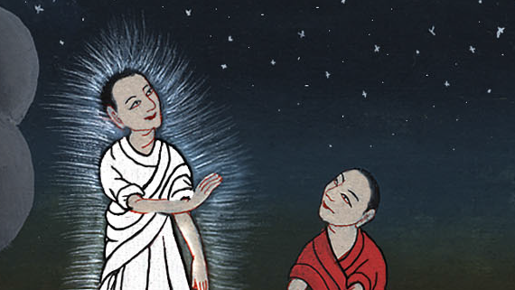
བཀོད་པ 26:2

Slide 9
3Stay in this land as a foreigner, and I will be with you and bless you. For I will give all these lands to you and your offspring, and I will confirm the oath that I swore to your father Abraham.
3ད་ལྟ་ཁྱོད་རང་ཡུལ་འདིར་བསྡད༌ན། བདག་ནི་ངེས་པར་ཁྱོད་དང་མཉམ་དུ་གནས་ཤིང་ཁྱོད་ལ་བྱིན་རླབས་གནང༌ངོ༌། །ཅིའི་ཕྱིར་ཞེ༌ན། བདག་གིས་ཡུལ་འདི་ཐམས་ཅད་ཁྱོད་དང་ཁྱོད་ཀྱི་རིགས་རྒྱུད་ཕྱི་མ་རྣམས་ལ་སྦྱིན་ངེས་པའི་ཕྱིར༌རོ། །བདག་གིས་ཁྱོད་ཀྱི་ཡབ་ཨབ་ར་ཧམ་ལ་བཞག་པའི་དམ་བཅའ་བཞིན་བྱེད་པར༌འགྱུར།

Slide 10
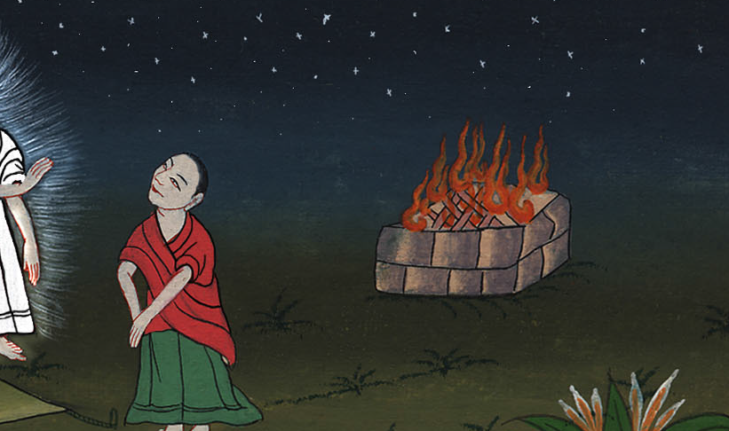
བཀོད་པ 26:3

Slide 11
4I will make your descendants as numerous as the stars in the sky, and I will give them all these lands, and through your offspring all nations of the earth will be blessed,
4བདག་གིས་ཁྱོད་ཀྱི་རིགས་རྒྱུད་ནི་ནམ་མཁའི་སྐར་མ་ཇི་བཞིན་མང་དུ་སྤེལ་བ༌དང༌། ས་ཆ་འདི་དག་ཀྱང་ཁྱོད་ཀྱི་རིགས་རྒྱུད་ཕྱི་མ་རྣམས་ལ་སྦྱིན་པར་མ༌ཟད། ས་སྟེང་གི་མི་རིགས་ཐམས་ཅད་ལའང་ཁྱོད་ཀྱི་རིགས་རྒྱུད་བརྒྱུད་ནས་བྱིན་རླབས་འཐོབ་པར༌འགྱུར།

Slide 12
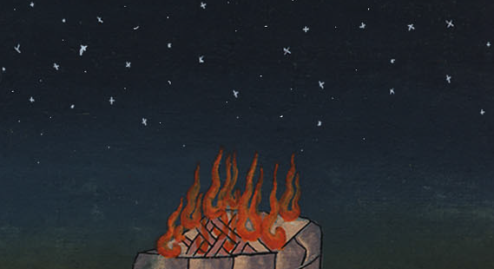
བཀོད་པ 26:4

Slide 13
5because Abraham listened to My voice and kept My charge, My commandments, My statutes, and My laws.”
5ཅིའི་ཕྱིར་ཞེ༌ན། ཨབ་ར་ཧམ་གྱིས་བདག་གི་གསུང་ལ་མཉན་པ་དང་། བདག་གི་མན་ངག༌དང༌། བཀའ༌རྒྱ། སྒྲིག་ཁྲིམས། བཀའ་ཁྲིམས་བཅས་བསྲུངས་པའི་ཕྱིར་རོ་ཞེས་གསུངས།

Slide 14
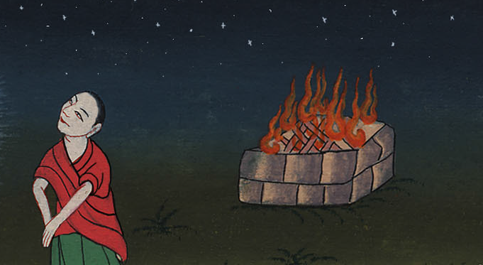
བཀོད་པ 26:5

Slide 15
6So Isaac settled in Gerar.
6དེའི༌ཕྱིར། ཨི་སཱག་ནི་གེ་རཱར་གྲོང་ཁྱེར་དུ་བཞུགས༌སོ།།

Slide 16
བཀོད་པ 26:6

